Slide 1
Oportunidades de captación en Airbnb
Qué aprendimos de 220.031 anuncios públicos en seis ciudades
Análisis ejecutivo para priorizar dónde investigar nueva oferta
Proyecto educativo de análisis de datos
Python, Power BI, Docker y GitHub
Notes:
Fuente: repositorio Proyecto8-DataAnalyst-Arnaldo. Presentación ejecutiva basada en el build FDAAB53F8317CAD7.

Slide 2
La decisión que queríamos apoyar
¿Qué combinaciones de ciudad, barrio y tipología conviene investigar primero para captar nueva oferta?
Actividad histórica
+
Evidencia estadística
+
Oferta relativa baja
La unidad de decisión es cada segmento local. Un promedio global ocultaría diferencias entre mercados.
=
Candidato para validar
Criterios versionados en config/analysis.yml. La actividad se aproxima con reseñas mensuales históricas.
2
Notes:
Fuente: README.md y docs/analysis/executive-findings.md. Reviews per month es un proxy histórico, no demanda ni reservas.

Slide 3
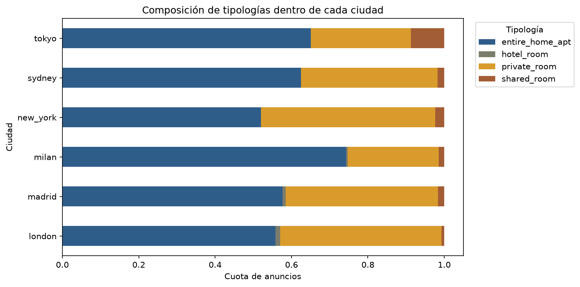
Una base comparable sin perder trazabilidad
220.031
anuncios integrados
6
ciudades analizadas
100 %
de filas preservadas
La comparación se realiza dentro de cada ciudad; moneda y fecha de extracción son desconocidas.
Fuentes: seis CSV originales y artifacts/figures/room_type_mix_by_city.png.
3
Notes:
Conteos: Londres 85.068; Nueva York 48.895; Sídney 36.662; Madrid 19.618; Milán 18.322; Tokio 11.466.

Slide 4
Un flujo reproducible desde los CSV hasta la decisión
01
02
03
04
05
Auditoría
ETL
EDA
Estadística
Entrega
Esquema, nulos, duplicados y huellas SHA-256
Pandas y NumPy armonizan seis fuentes
Matplotlib, Seaborn y Plotly muestran patrones
Efectos, intervalos y corrección por múltiples pruebas
Power BI, Docker, GitHub y documentación
Resultado
Notebooks comentados, 95 pruebas aprobadas, dashboard interactivo y ejecución local o con Docker.
Código, reglas, pruebas y documentación permanecen versionados y auditables.
4
Notes:
Fuentes: README.md, notebooks/, src/, tests/, powerbi/ y docker-compose.yml.

Slide 5
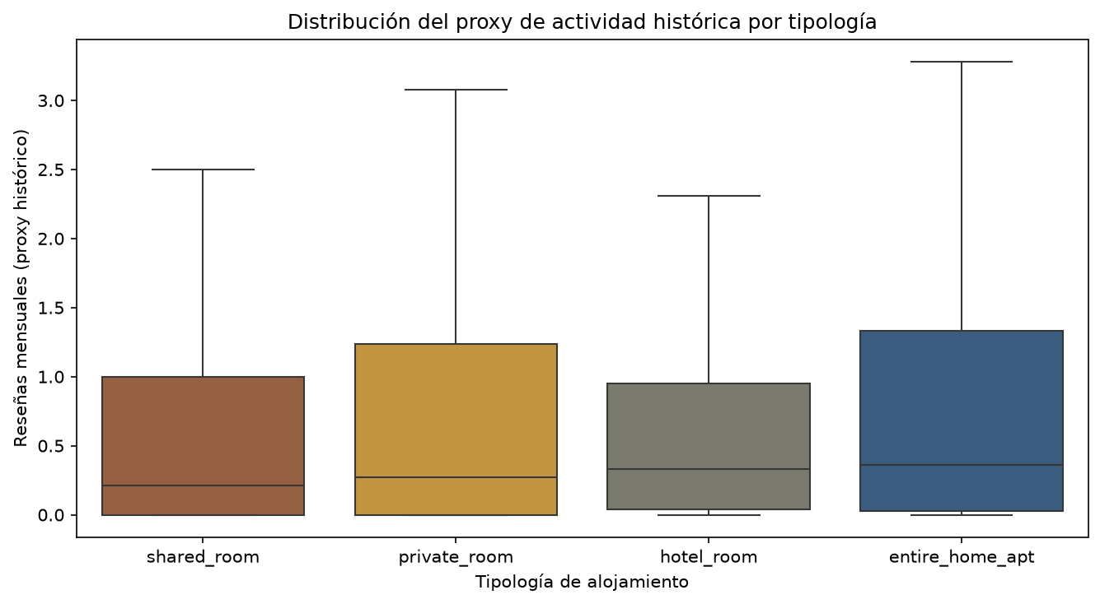
La tipología importa, pero el barrio cambia la prioridad
Alojamiento completo
Registra la mayor mediana de actividad en cinco de las seis ciudades.
Oportunidad local
Madrid, Sídney y Tokio priorizan una habitación privada en su primer segmento candidato.
Conclusión: barrio y tipología deben evaluarse juntos.
Fuente: artifacts/figures/activity_by_room_type.png y contraste Kruskal-Wallis por ciudad.
5
Notes:
Los contrastes son significativos en las seis ciudades, pero el efecto práctico varía. Londres epsilon²=0,0004.

Slide 6
Cinco segmentos para validar primero
28 candidatos
25 se concentran en Nueva York y Sídney
Londres: ningún segmento superó todos los criterios
Ciudad | Barrio y tipología | N | Superioridad | IC 95 % | q ajustado
Madrid | Justicia / Habitación privada | 281 | 56,5 % | 52,4-61,3 % | 0,0203
Milán | CENTRALE / Alojamiento completo | 495 | 59,0 % | 55,8-62,2 % | <0,00001
Nueva York | Bedford-Stuyvesant / Alojamiento completo | 1.591 | 60,9 % | 59,3-62,2 % | <0,00001
Sídney | Leichhardt / Habitación privada | 290 | 58,9 % | 55,4-62,6 % | <0,00001
Tokio | Nakano Ku / Habitación privada | 55 | 70,4 % | 62,9-77,7 % | 0,00243
Superioridad: probabilidad de que un anuncio del segmento supere a su referencia local en actividad histórica.
Fuente: docs/analysis/executive-findings.md. Intervalos bootstrap por anfitrión.
6
Notes:
La etiqueta candidato exige muestra, efecto, IC, q<0,05, sensibilidades coherentes y cuota local inferior a la cuota de ciudad.

Slide 7
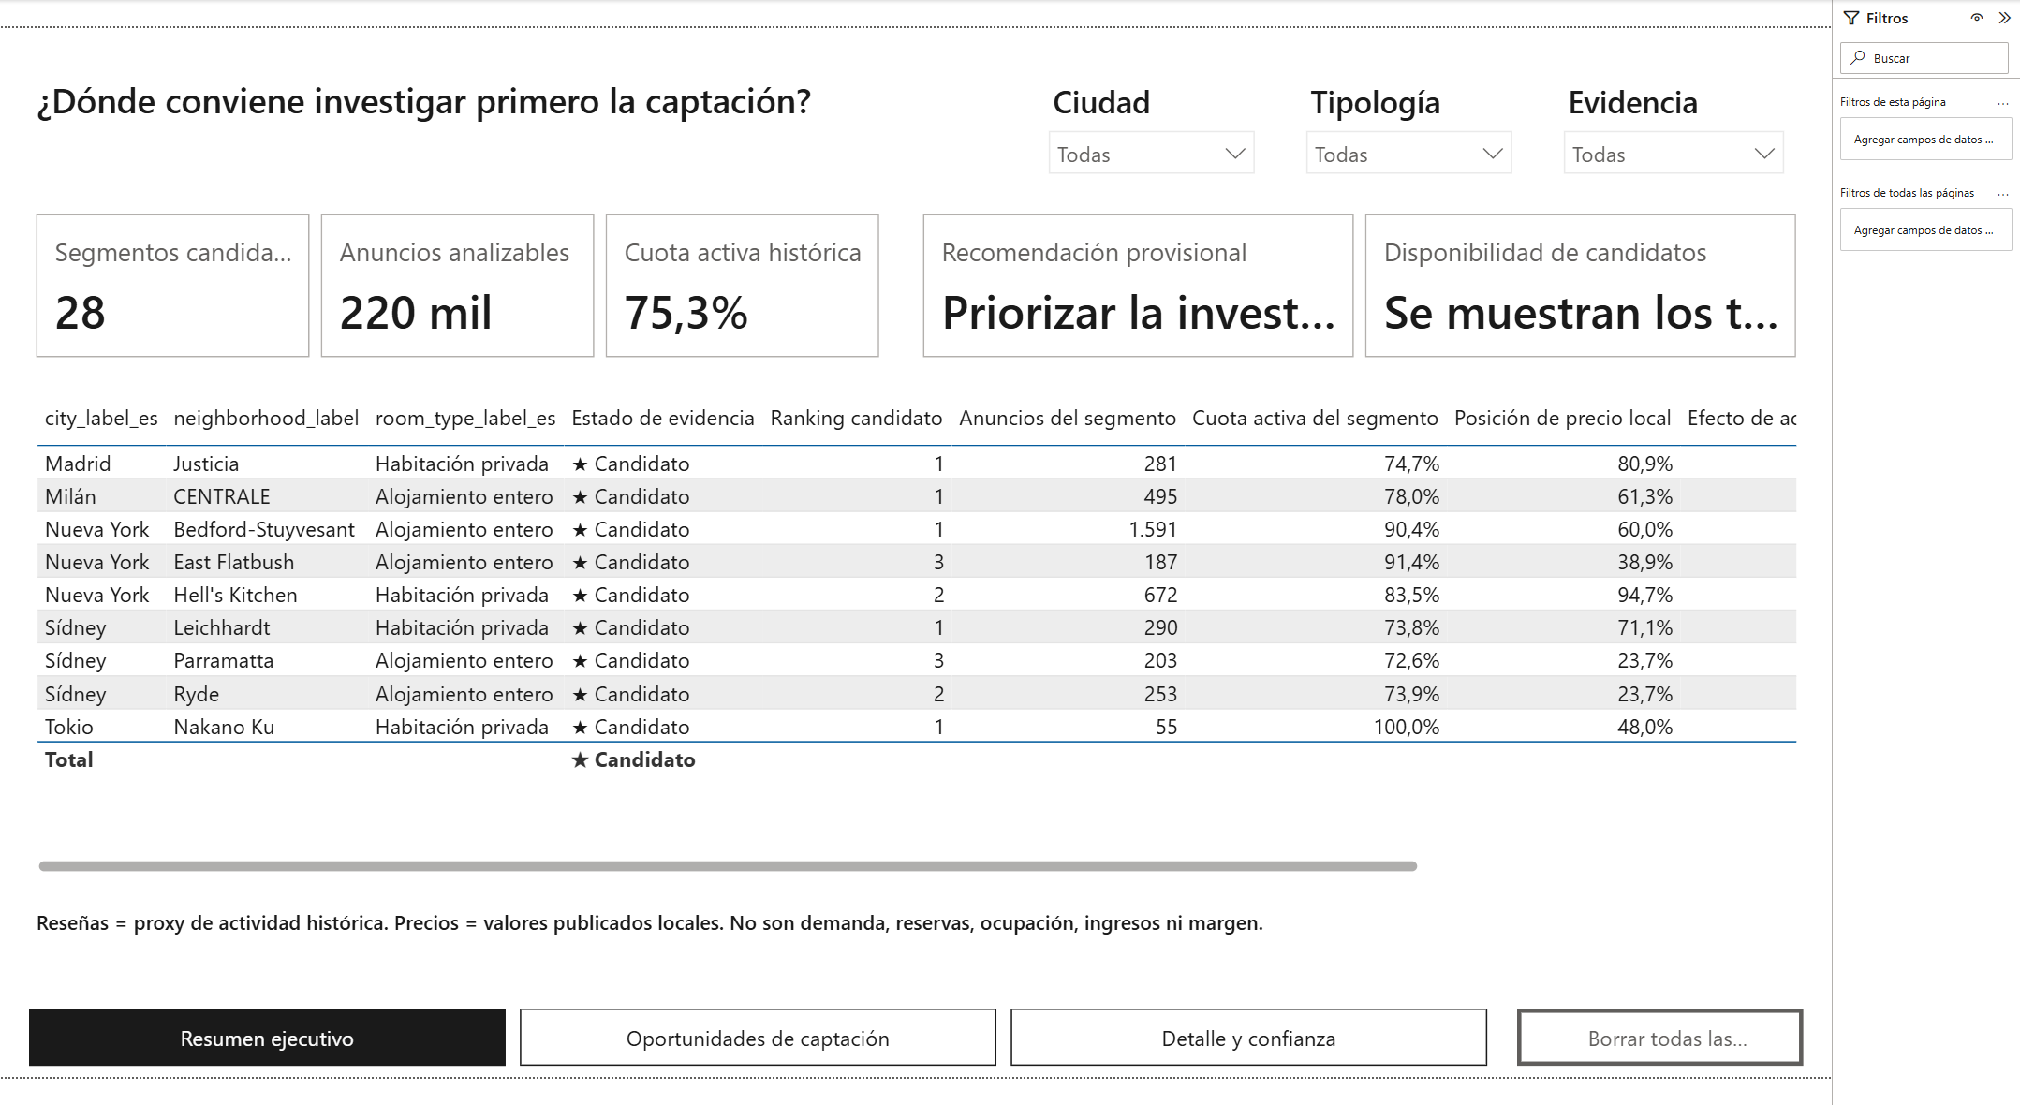
Power BI convierte el análisis en una conversación de negocio
Decisión guiada
El panel ordena candidatos y permite filtrar por ciudad, tipología y estado de evidencia.
Confianza visible
Muestra, efecto, intervalo y valor ajustado acompañan cada recomendación.
Power BI Desktop sin licencia de pago. Modelo estrella y parámetro DataRoot para refresco portable.
7
Notes:
Fuente visual: docs/acceptance/evidence/powerbi/01-resumen-ejecutivo.png.

Slide 8
La siguiente decisión
Validar con datos internos y actuales los cinco segmentos prioritarios.
Alcance de la evidencia
Los CSV permiten estudiar oferta y actividad histórica. No permiten afirmar causalidad, demanda actual ni rentabilidad.
Nueva York y Sídney ofrecen mayor escala de candidatos. Tokio muestra un efecto alto con una muestra reducida. Londres permanece en observación.
Entrega disponible
Antes de una campaña
Notebooks, dashboard, documentación, pruebas y ejecución con Docker.
Cruzar la priorización con reservas, ocupación, inventario vigente, costes y margen.
Recomendación para investigación comercial, no una orden automática de captación.
8
Notes:
Fuente: docs/analysis/executive-findings.md y docs/etl-and-quality.md.

